Slide 1
Enquête De Wonderjaren
6 augustus 2014

Slide 2
INHOUD
Details van de studie
Resultaten
Conclusies & Aanbevelingen

Slide 3
Details van de studie

Slide 4
Details van de studie
Het veldwerk van deze studie liep van 28/07/2014 tot en met 03/08/2014.

Slide 5
Steekproef
N = 2222
Leeftijd
Geslacht
25 tot 54 jarigen: N = 1039
55 tot 75 jarigen: N = 1158
46%
54%

Slide 6
Resultaten

Slide 7
1. Ouderen - activiteitsgraad

Slide 8
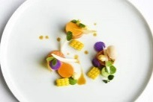
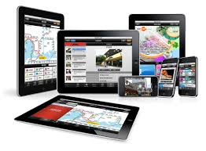
“Onderstaand ziet u verschillende activiteiten. Welke activiteit heeft u het laatste jaar ondernomen, Er zijn meerdere antwoorden mogelijk.”
Basis: groep 55 tot 75 jarigen (N=1158)

Slide 9
“Onderstaand ziet u verschillende activiteiten. Welke activiteit heeft u het laatste jaar ondernomen, Er zijn meerdere antwoorden mogelijk.”
Basis: groep 55 tot 75 jarigen (N=1158)

Slide 10
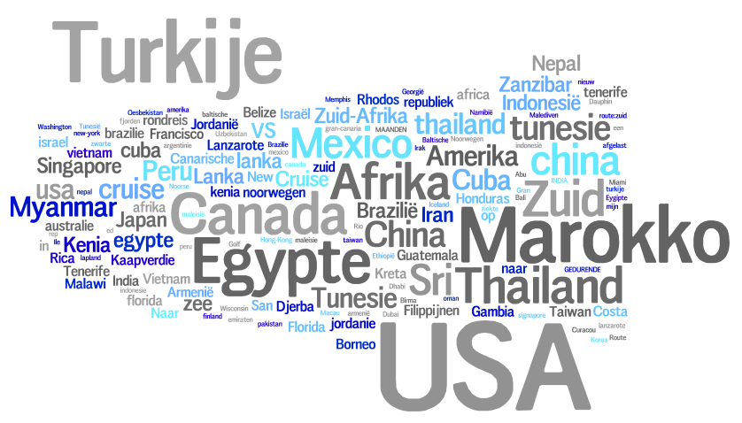
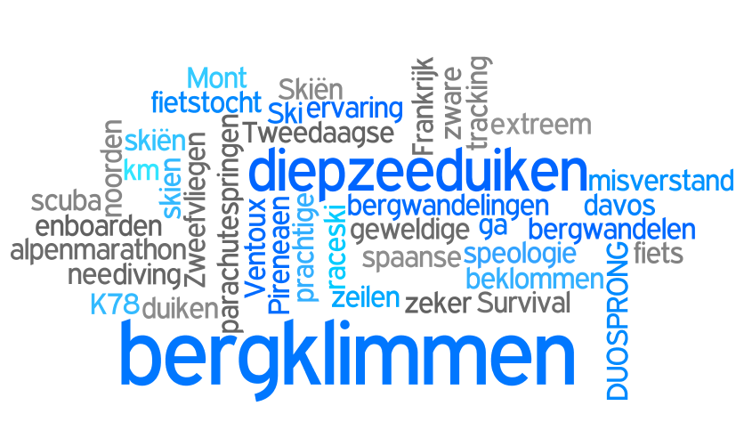
“Waarheen ging uw verre reis?” “Welke extreme sport heeft u beoefend?”
Basis: groep 55 tot 75 jarigen (N=1158)

Slide 11
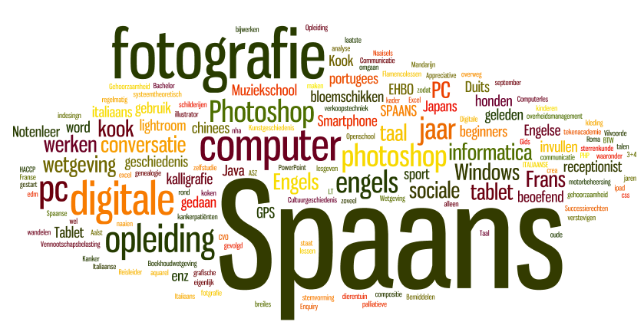
“Welk festival heeft u bezocht?” “Welke opleiding bent u gestart?”
Basis: groep 55 tot 75 jarigen (N=1158)

Slide 12
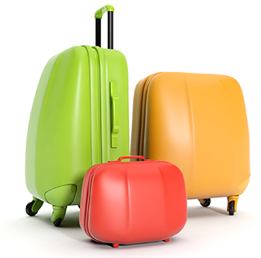
Senioren en reizen
“Wanneer u reist, zegt u dan….”
“Ging u het laatste jaar op citytrip?”
Basis: groep 55 tot 75 jarigen (N=1158)

Slide 13
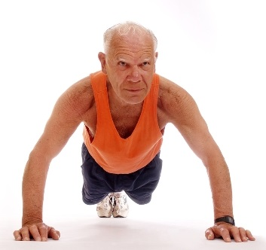
Senioren en sport
“Hoeveel keer sport u per week?”
“Welke sport beoefent u?”
“Wat is uw voornaamste drijfveer
om te sporten?”
Basis: groep 55 tot 75 jarigen (N=1158)

Slide 14
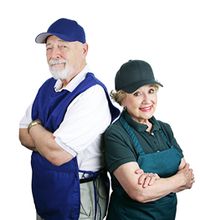
“Bent u nog aan het werk?”
Basis: groep 55 tot 75 jarigen (N=1158)

Slide 15
Digitalisering
“Gebruikt u applicaties op uw smartphone of tablet?”
“Houdt u op een digitale manier contact
met kleinkinderen of familie?”
Vooral via Skype, e-mail en Facebook
Gemiddeld spenderen de seniors 8 uur per week met kinderen en kleinkinderen, 22% spendeert er meer dan 10u mee.
Basis: groep 55 tot 75 jarigen die nieuw technologisch snufje kocht (N=594)

Slide 16
Digitalisering (2)
“Gebruikt u applicaties op uw smartphone of tablet?”
“Houdt u op een digitale manier contact
met kleinkinderen of familie?”
55 – 65 jarigen
(N=432)
Ouder dan 65 jaar (N=162)
Basis: mensen die nieuw technologisch snufje kochten

Slide 17
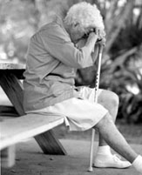
Geluksgevoel
“Bent u nu gelukkiger dan toen u 40 was?”
Gezondheidsproblemen, weduwe of weduwnaar geworden, minder het gevoel van nuttig bezigzijn, weinig uitdagingen, financieel moeten inleveren…
Basis: groep 55 tot 75 jarigen (N=1158)

Slide 18
Senioren en passies.
“Hebt u een hobby die u bijna full time bezighoudt,
die u bijna een passie kan noemen?”
Basis: groep 55 tot 75 jarigen (N=1158)

Slide 19
“Heeft u een grote droom die u nog graag zou verwezenlijken?”
Basis: groep 55 tot 75 jarigen (N=1158)

Slide 20
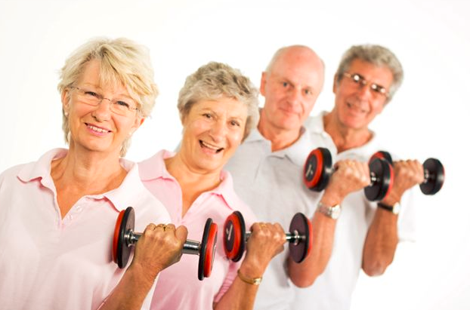
Senioren en tijdsbesteding.
“Waar zou u liever meer tijd in stoppen?”
“Wat zou u liever afbouwen?”
Basis: groep 55 tot 75 jarigen (N=1158)

Slide 21
Senioren en tijdsbesteding (2).
“Waar zou u liever meer tijd in stoppen?”
“Wat zou u liever afbouwen?”

Slide 22
2. Ouderen – emotionele staat

Slide 23
Bekommernissen van senioren.
“Kunt u aangeven voor volgende stellingen in welke mate u ermee bezig bent?”
Basis: groep 55 tot 75 jarigen (N=1158)

Slide 24
Investeren in technologie.
“Ben je van plan je huis te verbouwen
zodat je langer thuis kan blijven wonen?”
“Wil je technologische snufjes laten installeren om het leven comfortabeler te maken?”
“Beschik je over een elektrische fiets of ben je van plan om er één aan te schaffen binnen het jaar?”
Basis: groep 55 tot 75 jarigen (N=1158)

Slide 25
“Actieve” senioren
“Hebben anderen een beeld van jou als actieve senior?”
“Wat is hier de voornaamste reden voor?”
“Men ziet mij veel op stap al wandelend (50 tot 80 km per week)”
“grote vriendenkring opgebouwd vanaf mijn jeugd”
“vrijwilligerswerk op een aantal plaatsen en IT hulp bij privémensen”
“Als lid van OKRA ga ik 2 maal in de week biljarten en 1 maal kaartspelen.”
“ik zorg zowel voor mijn kinderen als kleinkinderen als ouders voor zover ik niet moet gaan werken”
“Door steeds met de camper op reis te gaan.”
Basis: groep 55 tot 75 jarigen (N=1158)

Slide 26
Het etiket “senior”
“Stoort het label “senior” je?”
“Waarom?”
“Voor mij verwijst senior naar ervaring, wijsheid en deskundigheid. Het is bijna een eretitel”
“Het klinkt enorm oud. Ik voel me actief en gezond, senior is dat niet.”
“Is voor de maatschappij synoniem voor afgeschreven.”
“Beter dan “bejaarde”, en infeite een benaming zoals baby, kind of volwassene.”
“Je hebt senioren op 30 jaar en junioren op 70 jaar.”
“Dit is een uitloper van het hokjesdenken en een uitvinding van marketeers.”
“Een label is relatief: wat is oud? 20 jaar is oud voor een klein kind, 40 is oud voor een tiener, 50 is enorm voor een dertiger, 60 is een snotneus voor een tachtiger...”
Basis: groep 55 tot 75 jarigen (N=1158)

Slide 27
Het etiket “senior” (2)
“Heeft u suggesties voor een alternatief voor het woord senior?”
“Nee, want een term zal altijd storen.”
“Voor mij hoeft er geen alternatief te zijn”
“rijpe volwassene”
“De re-actieven”
“Tussen junior en senior zou een nieuwe term moeten gezet worden: oud-junior of jong-senior”
“Jong gespensioneerde”
“Waarom een label dat over mentale gaat op leeftijden willen plakken?”
“Senior is goed, tegenover junior.”
“Geen idee.”
“Matures”
“Vintager”
“We moeten alle labels afschaffen.”
“We vinden waarschijnlijk toch niets beters dan wat we hebben.”
“Semi-plusser”
“Medior”
Basis: groep 55 tot 75 jarigen (N=1158)

Slide 28
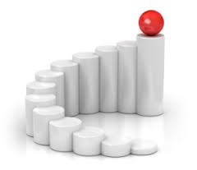
Conclusies & Aanbevelingen

Slide 29
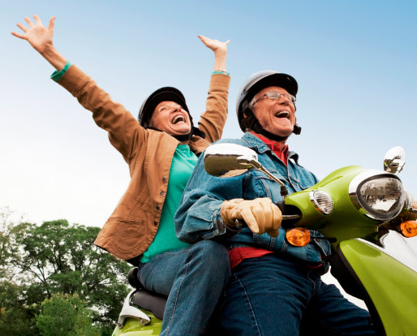
Conclusies & aanbevelingen
Wonderjaren zijn effectief Wonderjaren.
Mensen ouder dan 55 jaar doen nog regelmatig uitstapjes, maken verre reizen en investeren in technologie. Een kwart van hen sport minstens 3 keer per week. 40% heeft nog steeds een droom die hij wil realiseren, en de overgrote meerderheid ziet de toekomst rooskleurig in.
Mensen zijn over het algemeen even gelukkig op 40 jaar dan vanaf 55 jaar.
1/5e is gelukkiger dan vroeger. Men geniet vooral van de “pluk de dag” mentaliteit
tijdens het pensioen: doen wat je wil, meer vrije tijd, niet meer tegen de klok leven.
Gemeenschappelijke angsten.
De groep ouderen en de groep jongeren is beiden bezorgd over afhankelijk worden
van anderen. Beiden schatten de waarde van gezondheid en financiële middelen op
latere leeftijd hoog in.

